Slide 1

内核界的“乐高”
用 Rust 组件按需拼装多形态内核
TGOSKits 项目介绍 · 单内核 ArceOS · 宏内核 StarryOS · Type-1 虚拟机 Axvisor
Notes:
【第 1 页 | 约 0.5 分钟 | 00:00-00:30】
各位老师、各位同学，大家好！今天很高兴跟大家分享我们在 Rust 组件化操作系统方向的探索与实践，汇报的题目是《内核界的“乐高”：用 Rust 组件按需拼装多形态内核》。
本次分享主要向大家介绍我们的开源项目 TGOSKits——也就是如何像搭乐高积木一样，用同一套 Rust 底层组件库，按需拼装出单内核 ArceOS、宏内核 StarryOS 和裸机虚拟机 Axvisor 这三种不同形态的内核，并分享我们在跨内核驱动复用与 AI 辅助内核研发上的工程实践。

Slide 2

01 背景与痛点
行业背景与痛点：三种主流内核形态，过去却是三套割裂的代码
RTOS 单内核、Linux 宏内核与 Type-1 裸机虚拟机底层 >70% 同构，却各自重复造轮子、驱动无法复用
各自重复维护
各自重复维护
各自重复维护
单内核 / RTOS
(如 FreeRTOS · Zephyr)
通用宏内核
(如 Linux)
Type-1 裸机虚拟机
(如 Xen · Jailhouse · Bao)
多架构启动 · 页表与内存分配
多架构启动 · 页表与内存分配
多架构启动 · 页表与内存分配
多核任务调度 · 同步原语
多核任务调度 · 同步原语
多核任务调度 · 同步原语
网卡 / 块设备 / GPU / USB 驱动
网卡 / 块设备 / GPU / USB 驱动
网卡 / 块设备 / GPU / USB 驱动
文件系统 · 网络协议栈
文件系统 · 网络协议栈
文件系统 · 网络协议栈
痛点一：单体紧耦合，内核形态难伸缩
宏内核裁不小、RTOS 扩不大 · 不同场景被迫维护多套系统
痛点二：烟囱式割裂，底座与驱动难复用
引导、页表、调度与外设驱动同内核绑死 · 适配与排障成本 × 3
破局思路：把共性底层提炼为正交的 Rust 组件（crate），一套底座按需拼装三种内核形态
2026 CCF ChinaSoft 中国软件大会 | 内核界的“乐高”：用 Rust 组件按需拼装多形态内核（ArceOS · StarryOS · Axvisor）
2 / 19
Notes:
【第 2 页 | 约 1 分钟 | 00:30-01:30】
先看操作系统工程里的一个现实矛盾：目前主流的单内核、通用宏内核和裸机虚拟机，上层接口虽然不同，但底层的启动引导、内存管理、多核调度和硬件驱动其实高度重合。
然而在传统工程体系里，它们却是三套彼此割裂的代码树，主要受限于两个复用难题：
一是内核内部紧耦合，形态没法按需伸缩。重型宏内核很难裁剪成百 KB 实时固件，轻量 RTOS 又没法直接扩展出宏内核或虚拟机，不同场景只能维护多套系统；
二是底座与驱动同具体内核绑死，没法跨系统复用。同样的分配器、调度器和网卡、NPU 驱动要在三套系统里各自维护，每适配一款新芯片往往要重复开发三遍。

Slide 3
01 背景与痛点
我们的解决方案：拆解 214 个正交 Rust 组件，拼装三种内核
组件池（214 个工作区 crate，底层核心全 #![no_std]） → 按需裁剪与组件组合 → ArceOS / StarryOS / Axvisor
核心可复用子系统（155 个，全仓共 214 个 crate）
ArceOS
单内核 / Unikernel（对标 FreeRTOS · Zephyr）
跨内核驱动
81
通用内核组件
39
→
StarryOS
通用宏内核（对标 Linux，二进制 ABI 兼容）
虚拟化组件
17
按需裁剪
+ 组件组合
内存管理
8
引导与平台
6
Axvisor
Type-1 裸机虚拟机（对标 Xen · Jailhouse · Bao）
文件系统与网络
4
214
个正交组件（crate）
3
种内核形态共用底座
4
大处理器架构
ARM·RISC-V·x86·龙芯
2026 CCF ChinaSoft 中国软件大会 | 内核界的“乐高”：用 Rust 组件按需拼装多形态内核（ArceOS · StarryOS · Axvisor）
3 / 19
Notes:
【第 3 页 | 约 1 分钟 | 01:30-02:30】
为了解决这两个复用难题，我们把紧耦合的内核拆成了两百多个职责单一的 Rust 组件（crate），用同一套组件池按需拼装出三种内核形态。
左边是组件池分布：占最大头的是 81 个跨内核驱动，涵盖网卡、块设备、GPU、USB 和 NPU；其余是通用内核机制、虚拟化、内存、引导与文件系统组件，底层统一保持 #![no_std]，不绑定特定系统。
右边是拼装出的三套系统：对标 FreeRTOS/Zephyr 的单内核 ArceOS、兼容 Linux ABI 的宏内核 StarryOS，以及对标 Xen/Jailhouse 的裸机虚拟机 Axvisor，同时支持 ARM、RISC-V、x86_64 和龙芯四种架构。

Slide 4
01 背景与痛点
三种内核形态的架构结构：特权级、地址空间与底座复用
ArceOS（单地址空间直通） · StarryOS（用户/内核隔离宏内核） · Axvisor（硬件虚拟化层 Type-1 VMM）
三种内核形态的地址空间与特权级结构
ArceOS
──
单内核 / Unikernel
对标：FreeRTOS · Zephyr · Unikraft（同时作为公共底座）
应用与内核同处单一地址空间，直接函数调用无陷入开销；支持按需裁剪与 Rust std 接口，适合嵌入式实时与轻量云负载。
单内核 / Unikernel
ArceOS
通用宏内核
StarryOS
Type-1 裸机虚拟机
Axvisor
单一地址空间 · 无隔离墙
用户态（多进程独立空间）
客户机层（硬件虚拟化隔离）
应用程序
(Rust std / C App)
进程 A
ELF
进程 B
ELF
进程 C
ELF
Guest 1
Linux /
StarryOS
Guest 2
RTOS /
ArceOS
StarryOS
──
通用宏内核
对标：Linux 宏内核（ArceOS 底座 + 3 个宏内核 crate）
在 ArceOS 底座上扩展多进程虚拟内存、信号与 ~300 个 Linux 系统调用 ABI，直接运行原生 Linux 发行版（NixOS）与应用。
↓ 直接函数调用（无陷入）
Linux Syscall ABI
二阶段页表 · vGIC
ArceOS 内核组件
调度 · 内存 · 网络
跨内核驱动
StarryOS 宏内核
多进程 VM · 信号 · VFS
+ ArceOS 公共底座
Axvisor (Type-1 VMM)
vCPU 调度 · 虚拟设备
+ ArceOS 公共底座
硬件特权级
EL1 / S-Mode / Ring 0 / PLV0
硬件特权级
EL0 用户 / EL1 内核
硬件虚拟化特权级
EL2 / HS / VMX / LVZ
Axvisor
──
Type-1 裸机虚拟机
对标：Xen · Jailhouse · Bao（底座 + 17 个虚拟化 crate）
不依赖宿主 OS，直接运行在硬件虚拟化特权级（EL2 / HS / VMX / LVZ），单芯片隔离运行 Linux 与 RTOS，适合车载与工业控制。
对标：
FreeRTOS · Zephyr
对标：
Linux 宏内核
对标：
Xen · Jailhouse · Bao
2026 CCF ChinaSoft 中国软件大会 | 内核界的“乐高”：用 Rust 组件按需拼装多形态内核（ArceOS · StarryOS · Axvisor）
4 / 19
Notes:
【第 4 页 | 约 1 分钟 | 02:30-03:30】
这三种内核在特权级与地址空间上差异很大，左侧并排展示了它们如何共用同一套底座：
第一列单内核 ArceOS，应用与内核处在同一地址空间和特权级，通过函数调用直接交互，无系统调用开销，其核心组件也是另外两套系统的公共底座。
第二列宏内核 StarryOS，在 ArceOS 底座上增加了用户态硬件隔离、多进程独立虚存和 Linux 系统调用接口，可直接运行原生 Linux 应用。
第三列裸机虚拟机 Axvisor，直接运行在硬件虚拟化特权级上，同样复用 ArceOS 底座，通过二阶段页表和虚拟中断在一颗芯片上隔离运行 Linux 与 RTOS 多个客户机。下面看支撑这套架构的五项核心设计。

Slide 5
02 架构与核心特性
特性一：安全隔离分层与三系统共用 Runtime（对比 Linux 全仓裸指针）
ArceOS / Axvisor / StarryOS 共用 ax-runtime；axcpu 之上皆为 Safe Rust，Rust 标准库 / 用户态之上皆为应用安全
三级安全隔离分层
ArceOS（单内核 · 对标 FreeRTOS / Zephyr）
Axvisor（Type-1 裸机虚拟机 · 自身可作 RTOS）
StarryOS（通用宏内核 · 对标 Linux）
应用安全层
Rust 标准库 (std) / 用户态之上
ArceOS App、Axvisor 管控面与 Linux 进程，纯标准库/用户态业务
ArceOS App（应用安全）
Tokio 异步协程 · 高性能网络 / 嵌入式业务
Axvisor 内核态实时业务与管控面（应用安全）
宿主 RTOS 实时任务 · Web 管理台 · 虚拟设备
原生 Linux 应用程序（应用安全）
NixOS · PostgreSQL · 浏览器 · 标准 ELF
▲ std / 用户态之上全部为【应用安全】
Rust 标准库层（std / libc）
单地址空间直通调用 · 零开销复用标准库生态
Rust 标准库层（内核态支持 std）
Linux 系统调用 ABI 层（~300 syscalls）
Type-1 虚拟化层（axvm · vGIC · 二阶段页表）
宏内核扩展（starry-vm 进程空间 · starry-signal）
内核 Safe Code 层
axcpu 之上皆为 Safe Rust
三系统共用的 Runtime、调度、驱动、虚拟化均无裸指针操作
三系统共用基础运行时底座：ax-runtime（统一初始化 · 多核启动 · 全局能力装配）
任务与调度
ax-task · axsched
内存分配与管理
ax-alloc · memory_set
文件系统与网络
ax-fs-ng · ax-net
跨内核可移植驱动
rdif-* · 网卡/硬盘/GPU
同步与中断框架
ax-sync · irq-framework
▲ axcpu 之上全部是【Safe Rust 代码】 | ▼ 之下封装底层 unsafe
硬件封装层（含 unsafe）
仅限 axcpu 与底层硬件抽象
最小化可信计算基（TCB）
axcpu
CPU 特权级 · 上下文切换 · 异常陷入
someboot / axplat-dyn
统一开机引导 · 设备树与硬件发现
mmio-api / dma-api
硬件寄存器与 DMA 安全封装
四大处理器硬件
ARM (AArch64)
RISC-V 64
x86_64
龙芯 LoongArch64
2026 CCF ChinaSoft 中国软件大会 | 内核界的“乐高”：用 Rust 组件按需拼装多形态内核（ArceOS · StarryOS · Axvisor）
5 / 19
Notes:
【第 5 页 | 约 1 分钟 | 03:30-04:30】
第一项设计是安全隔离分层与统一运行时。传统 C 内核里内联汇编、特权寄存器和裸指针散落各处，任何一处写错都可能破坏内核内存。
我们把系统自下而上分为三层：最底层深红色是硬件封装与最小可信计算基（TCB），核心是 axcpu、统一引导 someboot 与硬件访问边界。全系统少量的汇编指令、上下文切换和硬件指针操作都集中封装在这一层，并用类型严格区分物理地址与虚拟地址。
跨过 axcpu 红线往上，中间蓝色是三套系统共用的基础运行时 ax-runtime，再往上是应用与业务接口层，红线之上全部是 Safe Rust 代码。

Slide 6
02 架构与核心特性
特性二：Rust 标准库分层与按需弹性组装（对比 Linux/RTOS 私有接口）
底层 #![no_std] 组件 → ax-runtime → Rust 标准库层（通过 ax-std 实现）；配合编译期裁剪与运行期硬件发现
如何实现 Rust 标准库支持：让裸机与 Hypervisor 直接复用 std 生态
运行期：统一引导与动态硬件探测（单镜像跨板运行）
应用安全层（ArceOS App / Axvisor 内核态任务与管控面）
内核态直接复用 Tokio · Axum · Hyper · Serde 等应用层开源库
① someboot 引导
四架构统一启动与页表建立
Rust 标准库层（实现 Rust libc 兼容打通 std 支持）
对外暴露 100% 兼容 Rust std 的安全接口，内部直通调用内核组件
↓
② 解析 FDT / ACPI
动态枚举内存布局、中断与总线
底层核心组件池（#![no_std] + ax-runtime）
零标准库依赖，最小化体积，按需提供 alloc / 调度 / VFS / 网络能力
↓
③ 驱动自动匹配
按 compatible 绑定驱动组件
↓
④ 外设注册就绪
网卡 · 块设备 · GPU · USB
编译期：Cargo features 按需组装内核形态
alloc
→
极简裸机内核（百 KB 级）
单一通用内核镜像（Single Binary Image）
alloc
paging · smp
fs
net
→
ArceOS 单内核
↙ ↓ ↘
… + uspace
→
StarryOS 宏内核
QEMU 虚拟平台
RK3588 开发板
树莓派 / 飞腾派 …
… + hv
→
Axvisor Type-1 虚拟机
告别硬编码板级宏：同架构跨开发板直接运行
2026 CCF ChinaSoft 中国软件大会 | 内核界的“乐高”：用 Rust 组件按需拼装多形态内核（ArceOS · StarryOS · Axvisor）
6 / 19
Notes:
【第 6 页 | 约 1.5 分钟 | 04:30-06:00】
第二项设计解决内核态开源生态复用与硬件适配问题。传统操作系统在内核开发中很难使用现成开源库，因为绝大多数开源库都是面向系统应用层开发的，依赖标准库；到了内核态没有标准库，很多功能只能从头手写。
左上角展示了我们如何打通开源生态：底层组件保持 #![no_std]，中间汇总线程、内存、文件和网络能力，向上通过实现 Rust libc 兼容接口（ax-std / std-compat），直接在内核态实现了完整的 Rust std 标准库支持。这样在 ArceOS 和 Axvisor 内核态就能直接复用应用层的重量级开源库，比如用 Tokio 跑异步运行时、用 Axum 和 Hyper 搭 Web 管控服务、用 Serde 解析配置与协议、用 Rayon 做多核并行计算，大大简化了内核态复杂功能的开发。
左下角通过 Cargo 特性开关实现编译期按需伸缩，从百 KB 固件一路扩展到宏内核与虚拟机；右侧则通过启动期解析设备树（FDT）或 ACPI 表动态匹配驱动，做到同一内核镜像跨开发板直接运行。

Slide 7
02 架构与核心特性
特性三：链接期外部特征绑定（trait-ffi / crate_interface 零开销反向解耦）
底层组件声明所需能力 trait，上层系统在链接期注入实现，兼顾类型安全与 LTO 零开销内联
底层组件：跨内核驱动 / 调度 / 虚拟化
实现端 1：ArceOS（单内核）实现
能力插座：trait Klib
声明 MMIO 映射 · 虚实地址转换
⇄
实现端 2：StarryOS / Axvisor 实现
链接期绑定
+ LTO 内联
只声明所需接口契约
不依赖任何具体内核实例
实现端 3：宿主机单元测试 Mock 实现
三种跨层解耦方案对比
真实代码（components/axklib 与 trait-ffi / crate_interface）
// 底层驱动组件：声明外部能力特征
#[def_extern_trait]
pub trait Klib {
fn mem_iomap(addr: PhysAddr, size: usize) -> KlibResult<VirtAddr>;
fn mem_virt_to_phys(addr: VirtAddr) -> PhysAddr;
}
// 上层内核运行时：注入具体实现（LTO 直接内联）
impl_trait! { impl Klib for KlibImpl { /* ArceOS / Starry / Axvisor */ } }
A 泛型参数传染
结构体挂满泛型约束
极难维护
B dyn Trait 虚表
间接跳转 · 无法内联
运行时开销
C 链接期特征绑定
编译期验签名 · LTO 内联
零开销·安全
2026 CCF ChinaSoft 中国软件大会 | 内核界的“乐高”：用 Rust 组件按需拼装多形态内核（ArceOS · StarryOS · Axvisor）
7 / 19
Notes:
【第 7 页 | 约 1 分钟 | 06:00-07:00】
第三项设计解决组件跨层调用的反向依赖难题：底层组件需要调用上层内核的能力（如映射物理地址或休眠任务），但又不能反向依赖具体的 ArceOS、StarryOS 或 Axvisor。
左下角列出了常见做法的局限：用泛型传参会导致类型约束一路传染、极难维护；用函数指针或虚表（dyn Trait）又会引入间接跳转开销。
我们采用基于过程宏的链接期外部特征绑定（trait-ffi / crate_interface）：底层组件只声明所需接口，上层内核或测试环境在链接时注入实现。编译期检查签名匹配，开启 LTO 后直接跨组件内联，兼顾解耦与零运行时开销。

Slide 8
02 架构与核心特性
特性四：OS 无关的驱动接口设计（对比 Linux 解耦硬件抽象与系统组件）
告别 Linux 驱动与内核强耦合：四层解耦模型让 81 个驱动一次编写，跨三类内核通用并支持组件化内核态单测
对比：Linux 驱动为什么无法跨内核复用？
81 个跨内核驱动组件全景（按设备大类）
Linux 设备驱动代码
(硬件逻辑与内核交织)
struct device / kobject
sk_buff / bio 专有结构
网络与以太网
VirtIO-Net · RK3588 GMAC · Intel e1000 · RTL8168
强耦合
直接调用 →
ioremap / dma_alloc
spinlock_t / workqueue
块存储设备
VirtIO-Blk · NVMe · SD/eMMC (dw_mshc / sdhci) · AHCI
TGOSKits 四层跨内核驱动解耦模型（drivers/*）
图形显示与 AI 加速
VirtIO-GPU · RK3588 RKNPU (NPU 推理) · Framebuffer
④ 薄 OS 适配与运行时层（仅负责中断注册 · 轮询调度/任务唤醒 · VFS/协议栈对接）
USB 与高速总线
xHCI USB 主机控制器 · USB HID/Storage · PCIe 枚举
ArceOS 单内核
轮询 / 协程直通
StarryOS 宏内核
devfs / 异步阻塞
Axvisor 虚拟机
宿主管控 / 直通
测试专用内核
ArceOS + axtest 单测
中断与定时器
ARM GICv2/v3 · RISC-V PLIC/CLINT · x86 APIC · 龙芯
③ OS 无关设备分类契约（rdif-* 20+ 类标准接口 + rdrive 设备探测容器）
rdif-block
块设备队列
rdif-eth
网络收发队列
rdif-display
帧缓冲显示
rdif-intc / clk
中断与时钟
rdif-serial / pcie
串口与总线
SoC 串口/时钟/电源
NS16550 · PL011 · RK3588 CRU 时钟与 PMU · GPIO
② 纯 #![no_std] 驱动核心层（零 OS 依赖 · 零全局锁 · 纯硬件状态机）
寄存器与位域状态机
tock-registers 安全位操作
描述符环与队列推进
submit / reclaim 批量完成
控制 / 队列 / 中断分离
&mut self 独占移动语义
对比 Linux 驱动模型的核心工程收益
1× 编写，3× 复用
修复一处 RK3588 / VirtIO 驱动问题
ArceOS、StarryOS、Axvisor 同步受益
组件化内核态驱动单测
组件化形成测试专用内核 (ArceOS + axtest)
在内核态运行类似 cargo test 的驱动单测
① 硬件访问能力边界层（屏蔽不同内核的页表、IOMMU 与 Cache 差异）
mmio-api（MMIO 映射边界）
OS 适配层实现 MmioOp 管理映射生命周期
向驱动注入类型化 Mmio / MmioRaw 窗口
dma-api（DMA 能力边界）
OS 适配层实现 DmaOp（掩码 · 对齐 · Cache）
驱动用 CoherentBox / Typestate 安全管理生命周期
2026 CCF ChinaSoft 中国软件大会 | 内核界的“乐高”：用 Rust 组件按需拼装多形态内核（ArceOS · StarryOS · Axvisor）
8 / 19
Notes:
【第 8 页 | 约 1.5 分钟 | 07:00-08:30】
第四项设计是跨内核驱动解耦。左上角展示了 Linux 驱动的痛点：驱动内部直接操作 Linux 专有的设备结构、网络包、页表映射和自旋锁，硬件逻辑与内核深度绑定，无法跨系统复用。
左下角是我们的四层解耦模型：第一层由上层注入寄存器与 DMA 访问能力，屏蔽不同内核的页表与缓存差异；第二层是纯 #![no_std] 驱动核心层，只管寄存器操作与设备状态机，不依赖任何操作系统接口；第三层定义统一的设备接口（rdif-*）；第四层是极薄的内核适配层。
右边是目前沉淀的 81 个跨内核驱动。这套模型带来两个直接收益：一是“一次编写、三端复用”，修好一处缺陷三套系统同时受益；二是借助 ArceOS 的组件化能力，可以把目标驱动与内核测试框架（axtest）按需拼装成轻量级的“测试专用内核”，直接在内核态做类似 cargo test 的驱动单元测试。

Slide 9
02 架构与核心特性
特性五：DMA 状态机与设备三路所有权拆解（按状态与职责赋权，从源头防误用）
左：DMA 缓冲区四阶段按状态开放接口，传输态不提供 CPU 读写方法；右：设备控制、收发与中断三路拆解，实现免锁并发
设计一：DMA 缓冲区四阶段状态流转（按状态开放接口，防误读写与误释放）
设计二：设备所有权三路拆解（按职责拆分句柄，消除多核与中断锁竞争）
① CPU 准备态
仅开放 CPU 读写
›
② 缓存同步态
自动刷写缓存
›
③ 硬件传输态
不提供 CPU 读写接口
›
④ 完成回收 /
超时隔离物理页
设备初始化后的三路句柄拆解流程
传统痛点：控制、收发、中断共用同一设备对象，并发必须抢全局锁
拆解流程：初始化后将原设备一次性拆为控制、队列、中断三路句柄
✓ 职责隔离与免锁：各句柄仅开放对应接口并由专职任务独占，收发免锁
每次流转自动销毁旧状态；硬件传输态不提供 CPU 读写接口，人自然不会误写
DMA 缓冲区四阶段流转与源头防误用机制
① 提交前同步：CPU 填好数据后移交所有权，自动刷写缓存
② 移交外设传输：进入硬件传输态，外设通过 DMA 独占访问内存
✓ 源头防误读写：传输态不提供任何 CPU 读写接口，人自然不会误写
③ 传输结束归还：硬件确认完成后才重新开放 CPU 读写；若硬件超时？
✓ 源头防误释放：超时分支仅提供物理页永久隔离，避免误释放写坏内核
完整设备对象（初始化后一次性拆解）
↙ ↓ ↘
控制句柄
收发队列句柄
中断句柄
→ 管理配置任务独占
→ 各核收发任务独占
→ 屏蔽确认 + 唤醒收发
按状态精准开放接口，从源头消除 DMA 传输中误读写与超时异常下的内存误释放
三路句柄仅开放本职接口并各自独占，数据收发路径实现免锁并发
运行流程：硬中断仅做屏蔽确认与状态通知，数据包收发交由后台任务
2026 CCF ChinaSoft 中国软件大会 | 内核界的“乐高”：用 Rust 组件按需拼装多形态内核（ArceOS · StarryOS · Axvisor）
9 / 19
Notes:
【第 9 页 | 约 1.5 分钟 | 08:30-10:00】
驱动内部最容易出隐藏 Bug 的有两个地方：一是 CPU 和外设同时读写同一块 DMA 内存，二是多核收发和硬件中断争抢同一个设备对象。我们的设计思路是：按状态和职责精准开放接口——不该在这个阶段做的操作，干脆不提供接口，人自然也就不会误写。
左边是 DMA 缓冲区的四阶段状态流转：传统 C 驱动里缓冲区始终是裸指针，传输期间容易误读写，超时卡死若常规释放更会写坏内核。我们把生命周期拆成四个状态：在“CPU 准备态”填好数据提交后，自动刷缓存并销毁旧状态；进入“硬件传输态”后，该状态根本不提供任何 CPU 读写接口，人拿不到入口自然不会误写；只有硬件确认完成后，才流转回开放读写接口的完成态；若遇到硬件超时卡死，超时分支不提供常规释放接口，只提供物理页永久隔离入口，防止内存被误释放后写坏内核。
右边是设备所有权的三路拆解：初始化完成后，原设备对象被拆解为控制、收发队列、中断三个独立句柄并销毁原对象。每个句柄只暴露自己职责内的接口，中断到来时只做轻量确认并唤醒收发任务，既不会越权误调，收发路径上也不再争抢全局锁。

Slide 10
02 架构与核心特性
特性六：锁安全分层与并发防死锁（对比 Linux 依赖人工与 lockdep）
显式上下文加锁分层（lock_irqsave / lock 禁抢占 / Mutex 睡眠锁） + !Send 锁守卫编译期防跨休眠 + Per-CPU 无锁隔离
对比：Linux 内核锁的三大典型隐患
TGOSKits 锁安全分层设计（ax-sync · cpu-local）
隐患 1：同核中断重入死锁
spin_lock 与 spin_lock_irqsave 靠人记
任务持锁时被同核中断打断并再次抢锁 → 永久死锁
① 显式上下文加锁分层：通过 RAII 守卫自动绑定中断与抢占状态
RawSpinLock::lock_irqsave
加锁自动保存并关本地中断 + 关抢占
Drop 自动恢复，杜绝中断重入死锁
RawSpinLock::lock 任务自旋锁
加锁仅禁内核抢占，不关硬件中断
专用于纯任务间极短临界区同步
Mutex<T> 可休眠互斥锁
竞争时主动让出 CPU 加入等待队列
仅限可阻塞的任务上下文调用
隐患 2：持自旋锁误调休眠函数
持 spinlock 期间调用可能阻塞/调度的函数
触发 Schedule while atomic 内核崩溃
② 锁守卫编译期生命周期约束（!Send Guard）
ax-sync 自旋锁守卫编译期约束
编译期直接消灭
“持自旋锁休眠”与
“跨核释放锁守卫”
自旋锁守卫取消跨执行流传递属性（!Send）
✓ 不开放跨线程传递或持自旋锁跨异步挂起点（.await）休眠能力
✓ 离开作用域自动按逆序（LIFO）解锁并恢复中断，无需手动配对
隐患 3：依赖运行时 lockdep 事后排查
C 编译器无法检查锁上下文与守卫生命周期
没跑到的异常分支隐患潜伏至线上
③ 架构级消除共享锁：把跨核抢锁转化为独占所有权
Per-CPU 核心私有状态（percpu / cpu-local）
每个物理核独立拥有调度队列与计数，本地无锁读写
驱动队列独占移动（&mut HardwareQueue）
每个队列绑定单一执行流，硬中断仅发布 快照调度
2026 CCF ChinaSoft 中国软件大会 | 内核界的“乐高”：用 Rust 组件按需拼装多形态内核（ArceOS · StarryOS · Axvisor）
10 / 19
Notes:
【第 10 页 | 约 1 分钟 | 10:00-11:00】
第五项设计是内核并发与锁安全。左边是传统内核常见的三个隐患：任务加锁忘了关中断被同核中断重入死锁、持自旋锁期间误调睡眠函数，以及只能靠运行时工具事后排查。
右边是我们的三层防线：一是按上下文区分锁类型，凡是中断会访问的数据统一用关中断自旋锁（lock_irqsave），由守卫自动关中断并在离开作用域时自动恢复，无需手动配对，自然不会漏关中断；二是取消自旋锁守卫的跨执行流传递属性（!Send），从接口上禁止跨线程转移或持锁休眠；三是通过核本地变量（percpu）和独占队列句柄，从源头减少跨核抢锁。

Slide 11
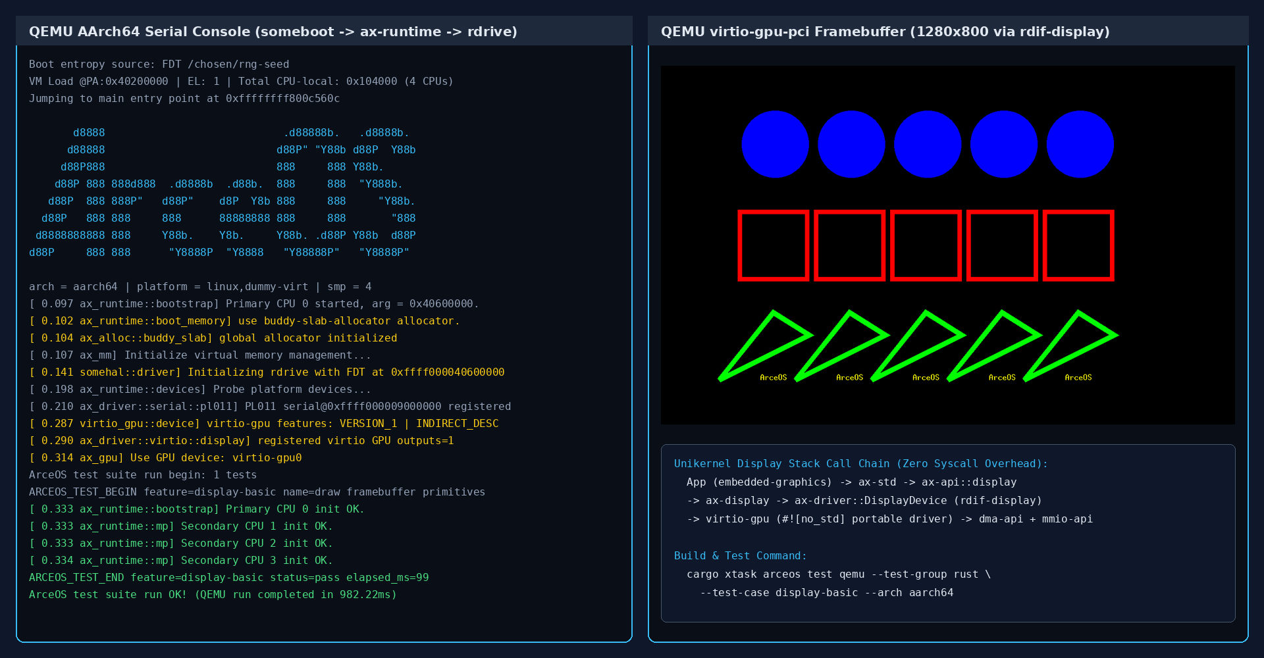
03 三种内核形态
形态一：ArceOS ——对标 FreeRTOS / Zephyr / Unikraft 的组件化单内核
调度与内存算法按场景可插拔 + C (POSIX) 与 Rust 双生态裸机直跑 + 板级调频与硬件性能剖析开箱即用
核心算法可插拔与双生态支持（告别传统 RTOS 单一固定策略）
1. 核心策略组件按场景插拔切换
3 种调度策略
Buddy / Slab
TLSF 内存分配
C / Rust 双生态
实时控制选 FIFO/RR 抢占调度；高吞吐选 CFS 公平调度与多核负载均衡
2. 板级硬件控制与内核可观测性（开箱即用）
CPU 动态调频 · PMU 硬件计数 · Tracepoint 追踪 · 栈回溯
< 1 秒
SMP 多核启动 + GPU 渲染
C + Rust
兼容 POSIX (pthread/epoll)
可插拔
FIFO / RR / CFS 多策略调度
Buddy / Slab / TLSF 内存分配
运行实拍：四核 AArch64 环境完成 SMP 初始化、FDT 枚举与 VirtIO-GPU 图形渲染
2026 CCF ChinaSoft 中国软件大会 | 内核界的“乐高”：用 Rust 组件按需拼装多形态内核（ArceOS · StarryOS · Axvisor）
11 / 19
Notes:
【第 11 页 | 约 1.5 分钟 | 11:00-12:30】
接下来看实际拼装出的三套系统。第一套是组件化单内核 ArceOS，在工程上有三个突出特点：
第一是核心算法可按需插拔：调度器和内存分配器都是独立可替换组件。工业实时控制可选 FIFO 或 RR 抢占调度与确定性分配器；高并发网络服务可一键切换为 CFS 公平调度、多核负载均衡与伙伴/Slab 分配器。
第二是支持 C 与 Rust 双生态：除了前面讲的 Rust 标准库支持外，还提供兼容 POSIX 的 C 静态库（ax-libc），支持多线程、epoll 和 socket，现有 C 程序不用重写就能直接静态链接成裸机镜像。
第三是内置完整的板级可观测性组件，裸机下直接支持 CPU 调频、性能计数器（PMU）、静态追踪点、栈回溯与死锁检测。右边实拍展示了四核 ARM64 下不到 1 秒完成启动与图形渲染。

Slide 12
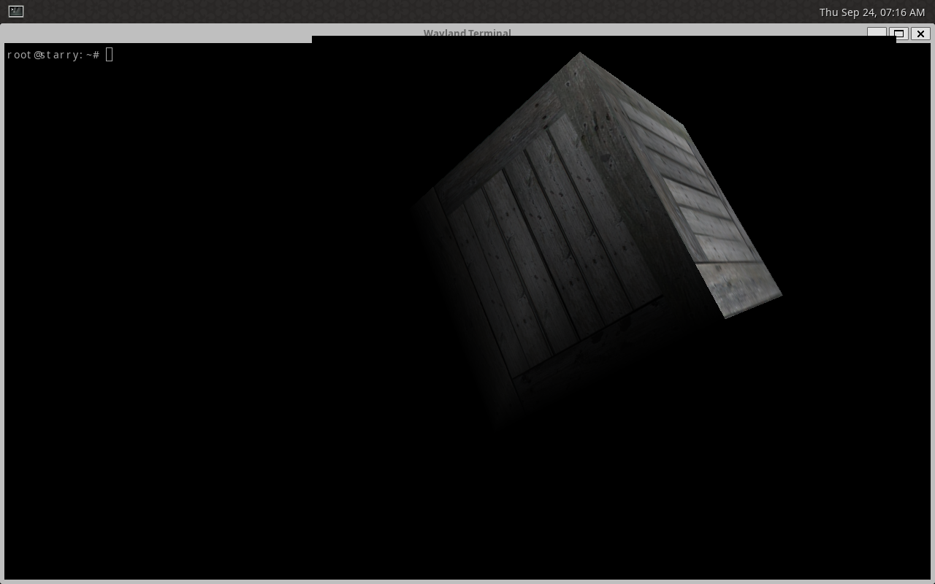
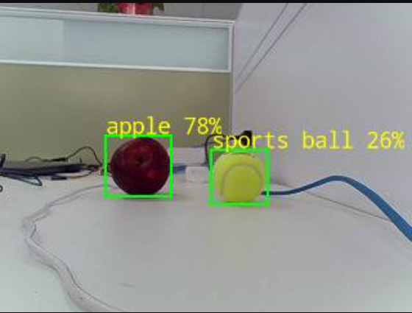
03 三种内核形态
形态二：StarryOS —— 对标 Linux 的通用宏内核
复用 ArceOS 底座 + 3 个宏内核增量组件 = 原生兼容 Linux ELF 二进制生态
从单内核到 Linux 兼容宏内核的组件增量
未修改的原生 Linux ELF 二进制程序（glibc / musl）
↓ Linux Syscall ABI（~300 个系统调用）
starry-vm
多进程地址空间
starry-signal
POSIX 信号机制
starry-kernel
Syscall 与进程管理
仅新增 3 个宏内核核心组件 ↑
ArceOS 公共底座：ax-runtime · 调度 · 内存 · VFS · 驱动
100% 原地复用，零重写
桌面实拍：StarryOS 运行 Weston (Wayland) 桌面环境与 VirGL 3D 硬件加速
NixOS
自举
77
完整启动发行版
至登录界面
运行 rustc/cargo
自己编译自己
个主流 Linux 应用
数据库·浏览器·LLM
边缘智能实拍：RK3588 开发板驱动 USB 摄像头 + NPU 实时运行 YOLOv8 推理
2026 CCF ChinaSoft 中国软件大会 | 内核界的“乐高”：用 Rust 组件按需拼装多形态内核（ArceOS · StarryOS · Axvisor）
12 / 19
Notes:
【第 12 页 | 约 1.5 分钟 | 12:30-14:00】
第二套系统是通用宏内核 StarryOS。从单内核演进到宏内核，底层的调度、内存、文件和驱动全部复用自 ArceOS，只在上层叠加了左上角三个专用组件：
starry-vm 负责多进程独立虚存、mmap 与写时复制；starry-signal 实现 POSIX 信号投递与恢复；starry-kernel 实现约 300 个 Linux 系统调用及伪文件系统接口。
靠这 3 个增量组件，StarryOS 直接跑通了原生 Linux 生态：目前已完整启动 NixOS 至登录界面，在系统内运行 rustc 和 cargo 完成自举编译，并验证了 PostgreSQL、Redis、Nginx、Firefox、llama.cpp 等数十个主流应用。右边实拍分别是运行 Wayland 3D 硬件加速桌面，以及在 RK3588 上调用 USB 摄像头和 NPU 实时运行 YOLOv8 目标检测。

Slide 13

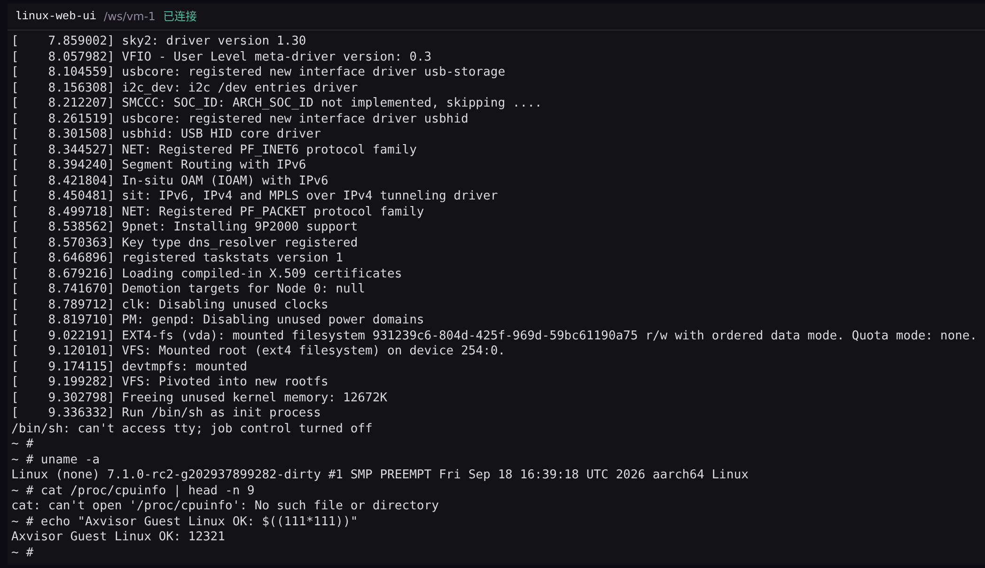
03 三种内核形态
形态三：Axvisor —— 宿主自身即 RTOS 的 Type-1 裸机虚拟机
管理器内核态支持 Rust 标准库（零虚拟化损耗跑实时任务与管控面） + 硬件隔离运行 Linux 客户机（承载复杂应用生态）
Type-1 裸机硬件虚拟化
直接运行于 EL2 / HS / VMX / LVZ 硬件层（对标 Xen · Jailhouse · Bao），底座 + 17 个虚拟化 crate
管理器自身即 RTOS (支持 std)
内核态直接支持 Rust 标准库，高实时控制任务可直接跑在管理器内，中断直通、零虚拟化损耗
宿主实时 + Linux 客户机协同
复杂应用（AI / 桌面 / 容器）交由硬件隔离的 Linux 客户机承载，客户机故障不影响宿主实时任务
内核态原生 Web 管控服务
直接利用内核态 Rust 标准库与网络栈编写 Web 管理台，实时监控 VM 并在浏览器内操作终端
Axvisor Web 管理台：实时查看各客户机虚拟机的 vCPU、内存与生命周期状态
浏览器内交互式虚拟终端：实时查看 Guest Linux 启动日志并执行交互命令
2026 CCF ChinaSoft 中国软件大会 | 内核界的“乐高”：用 Rust 组件按需拼装多形态内核（ArceOS · StarryOS · Axvisor）
13 / 19
Notes:
【第 13 页 | 约 1.5 分钟 | 14:00-15:30】
第三套系统是 Type-1 裸机虚拟机 Axvisor。和传统 Xen、Jailhouse 相比，它有一个独特的架构优势：因为它是直接在 ArceOS 底座上叠加虚拟化组件拼出来的，且内核态支持 Rust 标准库，所以 Axvisor 管理器内核本身就能当成一套 RTOS 来用。
这在工业控制、机器人和车载场景非常实用。传统虚拟机必须把实时任务也装进客户机，免不了有二阶段页表和虚拟中断开销；而 Axvisor 采用“宿主实时直通 + 客户机复杂业务”混合架构：高实时控制任务直接跑在 Axvisor 内核态，享受硬件中断直通与零虚拟化损耗，还能直接用 Rust 标准库生态；同时把图形界面、AI 推理等复杂业务放进硬件隔离的 Linux 客户机运行，哪怕客户机崩溃重启也丝毫不影响宿主实时任务。
下方实拍的 Web 管理后台，就是直接跑在 Axvisor 内核态的标准库应用，可在浏览器里实时启停客户机并通过虚拟终端交互。

Slide 14
04 横向对比
与传统 C 语言内核体系对比：从“单体烟囱”到“正交组件”
用编译期类型契约替代人工经验，实现跨 RTOS、宏内核与 Hypervisor 的底座统一
对比维度
传统 C 内核生态（RTOS / Linux / Xen）
TGOSKits（Rust 组件化体系）
安全与锁分层
全仓裸指针，锁与中断规则靠人工与 lockdep
axcpu 之上全 Safe Rust，!Send 守卫 + DMA 状态机
跨内核驱动复用
与单一内核（如 Linux）强绑定，跨形态需重写
OS 无关四层解耦，81 个驱动三类内核直接共用
标准库与形态伸缩
各写各的私有 C API，三套代码树割裂维护
Rust 标准库分层，百 KB 单内核 → Linux 宏内核
AI 工程友好度
百万行单体上下文，缺少编译期静态护栏
214 个独立 crate + 类型契约护栏 + 秒级宿主机单测
核心范式转变：不只是用 Rust 重写一遍内核，而是用一套正交组件统一三种内核形态
2026 CCF ChinaSoft 中国软件大会 | 内核界的“乐高”：用 Rust 组件按需拼装多形态内核（ArceOS · StarryOS · Axvisor）
14 / 19
Notes:
【第 14 页 | 约 1 分钟 | 15:30-16:30】
这张表把前面介绍的技术架构同传统 C 语言内核体系做了汇总对比。
无论是把 unsafe 收敛到底层硬件边界、用按状态开放接口的机制消除 DMA 与锁隐患，还是用四层解耦实现驱动三端复用、在内核态打通标准库生态，核心转变其实只有一句话：我们不只是用 Rust 重写了一遍传统内核，而是用一套正交组件库统一了三种内核形态。同时，这种细粒度的组件边界也天然契合 AI 辅助开发。

Slide 15
05 AI 协同与硬件闭环
为什么这套组件化架构，特别适合 AI 协同开发？
细粒度 crate 边界 + 编译器类型契约 + 23 本领域 Skill + 78 个宿主机 std 快测
AI 改传统单体内核，为什么容易翻车？
组件粒度小
214 个独立 crate
▶
单体上下文太大
几十万行耦合，一次看不全
▼
隐式契约藏在经验里
锁序与生命周期无从得知
秒级单测反馈
78 个 crate 宿主机可测
AI 协同开发
工程闭环
编译器看守
类型契约防越界
验证反馈链路太长
改一行要等数分钟全量构建
▲
技能手册引导
23 本领域 Skills
◀
2026 CCF ChinaSoft 中国软件大会 | 内核界的“乐高”：用 Rust 组件按需拼装多形态内核（ArceOS · StarryOS · Axvisor）
15 / 19
Notes:
【第 15 页 | 约 1 分钟 | 16:30-17:30】
最后一部分，分享这套组件化架构如何帮我们把 AI 大规模用在日常内核开发里。
直接让大模型改传统单体内核很容易改出死锁或崩溃，主要有三个障碍：单体仓库上下文太大看不全调用链、锁序与生命周期规矩藏在人脑经验里、以及全量编译启动模拟器反馈太慢。
TGOSKits 的组件化设计刚好解决了这三个痛点，形成右侧的开发闭环：一是单个 crate 体量适中，能完整放进上下文窗口；二是接口自带防呆约束，不合法的操作没有调用入口，写错也会被编译器直接拦截；三是把驱动、系统调用、并发审计规范沉淀成了按需加载的技能手册（Skills）；四是大量组件脱离内核就能在宿主机秒级跑完单测，让 AI 快速自检迭代。

Slide 16
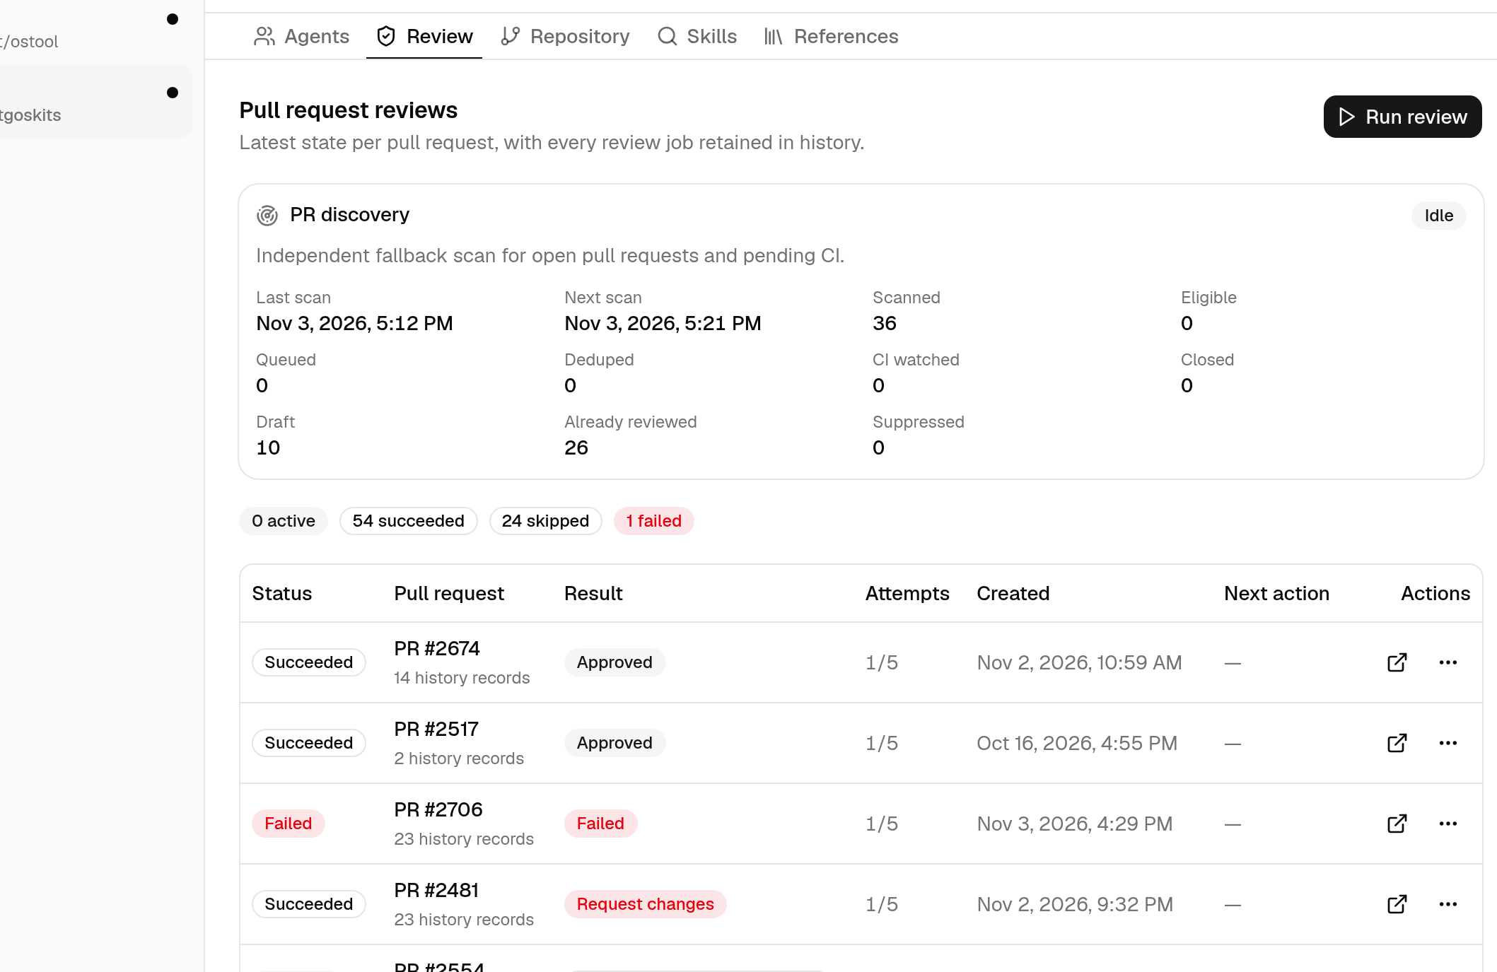
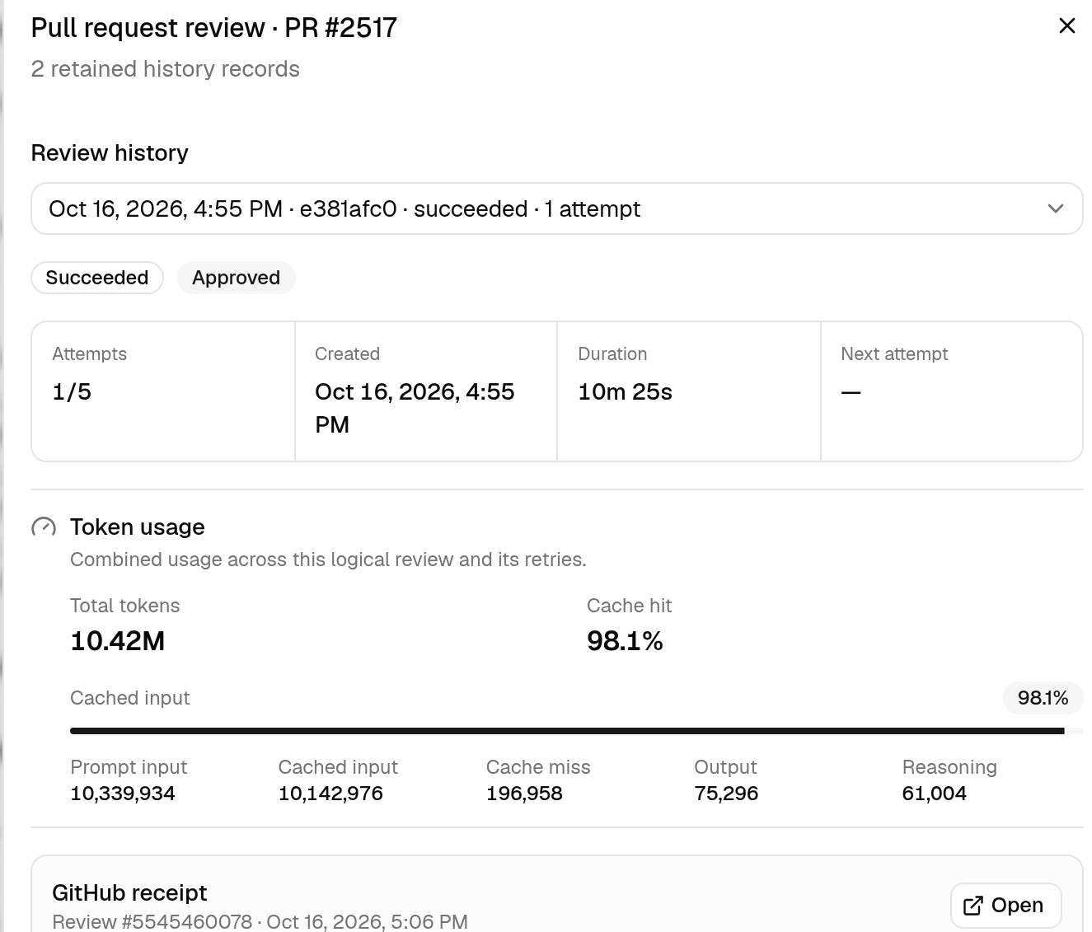
05 AI 协同与硬件闭环
实践一：AI 审查工作台 Mai Team，支撑少量维护人员吞吐 2,644 个 PR
开源地址：https://github.com/ZR233/mai-team | AI 消化多轮返工拉锯，助力极少维护人力应对 8.5 倍 PR 洪峰
github.com/ZR233/mai-team
自动审查闭环工作流
① 提交 PR
② 自动发现
启动 Agent
③ 容器内
查手册+验证
④ 批准/打回
+ 行内评论
⑤ 作者修改
自动复审
›
›
›
›
2,644
8.5 倍
5,726
71%
累计提交 PR
（合入 1,940）
月合入峰值跃升
次 AI 自动审查
打回后修复获批
（首评 1.2h）
TGOSKits 月合入 PR 增长曲线（25.11 至 26.09）与少量维护者协同机制
Mai Team 工作台：自动巡检 PR 队列与审查结果历史
① 传统人工 (月均44)
② AI+Skills (月均120)
③ Mai Team (峰值376/月)
376
290
260
217
228
120
163
41
59
32
76
25.11
25.12
26.01
26.02
26.03
26.04
26.05
26.06
26.07
26.08
26.09
少量维护人员如何借力 Mai Team 高效吞吐海量 PR？
▪ AI 消化前序拉锯战：接管多轮“提意见→改代码→复审”，人类仅在 CI 全绿+AI 批准后做分钟级终审
▪ 组件解耦 + 领域分流：214 个独立 crate 隔离并发冲突，按 MAINTAINERS 矩阵分流并行终审
单次 PR 审查详情：耗时、Token 缓存命中率（98.1%）与 GitHub 回执
2026 CCF ChinaSoft 中国软件大会 | 内核界的“乐高”：用 Rust 组件按需拼装多形态内核（ArceOS · StarryOS · Axvisor）
16 / 19
Notes:
【第 16 页 | 约 1.5 分钟 | 17:30-19:00】
基于这套架构，我们落地的第一个开源工具是 AI 代码审查工作台 Mai Team。左上角是它的自动审查工作流：开发者提交 PR 后，Mai Team 自动拉起独立容器里的审查 Agent，结合项目技能手册和测试结果逐项核查，在 GitHub 上直接给出批准或打回结论并标注行级评论；作者修改后还会自动触发复审。目前已累计完成 5726 次自动审查，被打回的 PR 中有 71% 经作者修复后重新获批，右侧实拍展示了它的管理台与高达 98.1% 的 Token 缓存命中率。
左下角展示了仓库真实的月度合入 PR 增长曲线：早期传统人工阶段每月合入约 44 个 PR；引入 AI 编码与 Mai Team 自动审查后，月合入峰值跃升到 376 个，增长了 8.5 倍，累计提交达 2644 个 PR。为什么我们日常只有极少数核心维护人员，却能吞吐这么大规模的 PR？核心在于重构了人机分工：把最耗精力的前几轮“提意见、改代码、再复审”拉锯战全部交给 Mai Team 与作者自主闭环，人类维护者只在“CI 全绿、AI 审查通过”后介入终审，叠加 214 个细粒度 crate 隔离并发冲突与按领域矩阵分流，把单次人工审阅从小时级压缩到了分钟级。

Slide 17
05 AI 协同与硬件闭环
实践二（上）：自研 ostool，打通构建、模拟、上板与判定全链路
开源地址：https://github.com/drivercraft/ostool | 统一接管多架构镜像打包、QEMU 模拟、真机引导与流式结果判定
为什么内核与驱动研发离不开 ostool？三大痛点 vs 统一抽象
ostool 核心架构：一份声明式配置，双端执行与 AI 调试闭环
① 痛点：多架构异构镜像打包与引导装配极其繁琐
▪ 跨越 ARM/RISC-V/x86/龙芯与 UEFI/U-Boot/裸机，需手动拼装 objcopy、mkimage、DTB 设备树与内核符号表
▪ ostool 方案：由声明式 TOML 统一接管交叉编译、ELF 转裸机 bin / FIT uImage、DTB 注入与构建产物归档
统一调用入口：cargo xtask / ostool CLI（开发者本地调试 · AI Agent 工具调用 · GitHub CI）
构建与镜像装配引擎（build-*.toml）
交叉编译（build-std / musl PIE / 裸机） → 内核符号表生成 → ELF 转 bin / UEFI / U-Boot uImage + DTB 合并
后端 A：QEMU 全系统模拟（qemu-*.toml）
▪ 多架构 QEMU 启动参数与外设自动装配
▪ 逐用例 Rootfs 叠加层缓存与写快照隔离
▪ 一键桥接 GDB 调试桩与音频波形等宿主机校验
后端 B：远程真板执行（board-*.toml）
▪ 对接 ostool-server 申请目标板型独占会话
▪ 自动识别并中断 U-Boot，注入引导环境变量
▪ 经 TFTP/HTTP 推送内核镜像与会话测试载荷
② 痛点：本地 QEMU 模拟与远程实体开发板操作完全割裂
▪ 本地跑 QEMU 参数冗长（磁盘快照/网卡/调试桩），上真板又要手动连串口、搭 TFTP、敲 U-Boot 命令
▪ ostool 方案：统一提供 run qemu / uboot 与 board connect 入口，自动管理 Rootfs 快照隔离、GDB 桥接与网络引导
流式串口交互与状态机判定引擎（shell_check_steps / regex）
等待提示符 → 自动下发测试命令 → 实时匹配 success_regex / fail_regex（捕获 Panic 栈） → 超时熔断并返回退出码
③ 痛点：传统串口输出无结构化判定，AI 无法闭环自检
▪ 内核 Panic 或死锁挂死后模拟器/板卡不退出，传统脚本拿不到明确退出码，AI 无法独立完成“改码→验证”
▪ ostool 方案：内置多步交互与流式正则状态机（success/fail_regex + 超时熔断），像 cargo test 一样返回结构化结论
赋能 AI 与开发者真机调试的两项特色机制
▪ 会话级动态文件投递（sessionFile）：测试程序或驱动载荷随板卡会话动态上传，板卡启动后经网络直接拉取执行，隔离并发运行且零共享 Rootfs 污染
▪ U-Boot 环境注入与文件系统自愈：支持在 U-Boot 阶段注入一次性启动参数（如 extraboardargs=fsckfix 自动修复损坏的板卡 ext4 根文件系统），实现故障远程自愈
2026 CCF ChinaSoft 中国软件大会 | 内核界的“乐高”：用 Rust 组件按需拼装多形态内核（ArceOS · StarryOS · Axvisor）
17 / 19
Notes:
【第 17 页 | 约 1.5 分钟 | 19:00-20:30】
除了代码审查，内核与驱动研发最卡脖子的环节其实是构建打包与硬件运行验证。为此我们自研并开源了内核开发与测试统一执行工具 ostool。
左边总结了为什么写内核和驱动不能只靠 cargo test：第一，多架构镜像打包繁琐，横跨四种处理器架构和 UEFI、U-Boot、裸机 bin，每次都要拼装 objcopy、mkimage、设备树合并和符号表；第二，本地跑 QEMU 模拟器和远程上真实开发板的操作完全割裂；第三，传统串口输出是无结构的文本流，一旦内核恐慌或死锁挂死，模拟器或开发板不会自动退出，AI 和 CI 根本拿不到明确的成功或失败结论。
右边是 ostool 的核心架构：通过一份声明式 TOML 配置，统一接管构建打包、QEMU 模拟与真板引导。无论后端跑本地 QEMU 还是远程开发板，上层都通过同一个流式串口状态机交互，自动等待命令提示符、下发测试命令、实时匹配成功或失败正则并做超时熔断。此外，ostool 还支持两项非常实用的调试机制：一是会话级动态文件投递（sessionFile），测试程序随会话动态上传并由板卡经网络拉取运行，不污染共享根文件系统；二是 U-Boot 环境注入与自愈，比如测试异常断电损坏板卡 ext4 文件系统时，ostool 能自动中断 U-Boot 注入一次性 fsckfix 参数完成修复，让 AI 能像调 cargo test 一样独立完成硬件调试。

Slide 18
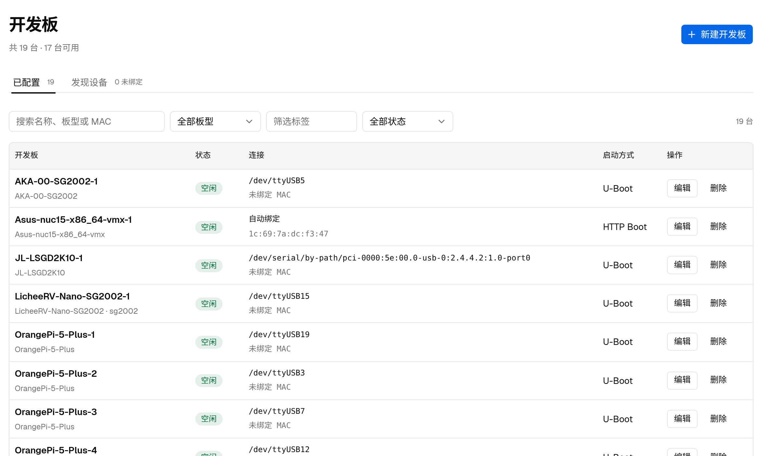
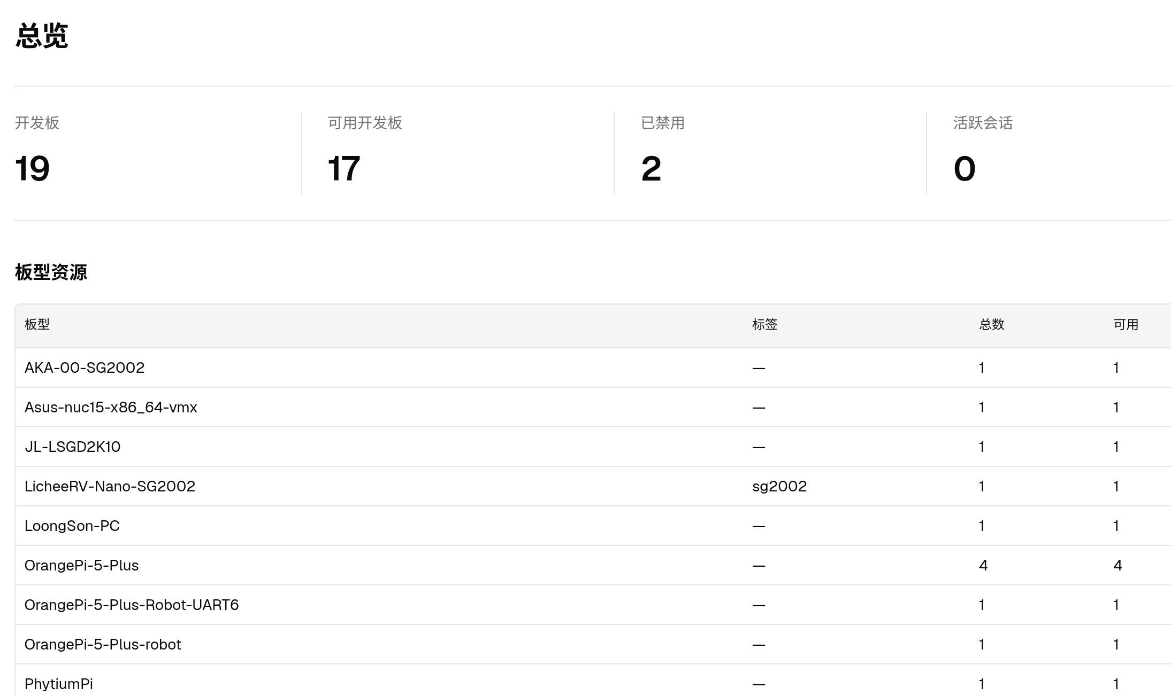
05 AI 协同与硬件闭环
实践二（下）：自研 ostool-server，多架构实体开发板集群与硬件闭环
开源地址：https://github.com/drivercraft/ostool | 机房 19 台多架构实体开发板池化调度、远程电源/串口控制与管理台实拍
github.com/drivercraft/ostool
ostool-server：六步硬件在环调度
① 发起会话
上传镜像与载荷
② 租约调度
池化匹配板型
独占 Session
③ 继电器上电
硬重启破除死锁
→
→
↑
多任务并发排队借板 · 零人工插拔 · 零 Flash 磨损
↓
ostool-server 开发板列表：状态、串口设备与 U-Boot / HTTP Boot 启动方式
⑥ 判定与回收
心跳防僵尸占用
自动断电释放
⑤ 串口流转发
WebSocket 双向
U-Boot 操控
④ 无盘引导
TFTP / HTTP
零 SD 卡插拔
←
←
19 台
4 种
68 个
在线开发板
（12 种板型）
处理器架构
ARM·RISC-V·龙芯·x86
板卡测试用例
PR 自动上板
ostool-server 板型资源总览：19 台实体开发板在线，覆盖四大架构
2026 CCF ChinaSoft 中国软件大会 | 内核界的“乐高”：用 Rust 组件按需拼装多形态内核（ArceOS · StarryOS · Axvisor）
18 / 19
Notes:
【第 18 页 | 约 1.5 分钟 | 20:30-22:00】
有了客户端工具 ostool，怎么让多个人或多个 AI Agent 同时使用机房里的实体开发板？这就是我们在服务端配套自研的分布式板卡集群调度服务 ostool-server。
左边展示了 ostool-server 的六步无人值守硬件在环流程：第一，客户端打包好内核镜像、设备树与测试载荷，向服务端发起会话请求；第二，ostool-server 池化管理机房板卡，按目标板型自动排队并分配独占租约（Session Lease）；第三，通过网络继电器执行物理断电与冷启动，彻底解决内核死锁或总线挂死后无法软重启的难题；第四，板卡 U-Boot 通过会话隔离的 TFTP 或 HTTP 服务直接把镜像拉取到内存启动，全程零 SD 卡插拔、零 Flash 擦写磨损；第五，通过 WebSocket 毫秒级双向转发物理串口流，支持自动操控 U-Boot 和实时回传日志；第六，规则判定完成后，或遇到心跳超时，服务端自动断电回收板卡，防止僵尸任务长期占板。
右边是机房管理台实拍，目前已在线接入覆盖 ARM、RISC-V、龙芯和 x86 四大架构、12 种板型的 19 台实体开发板（包括 RK3588、OrangePi 5 Plus、飞腾派、VisionFive 2、龙芯 2K1000 等），支撑 68 个真板测试用例在 PR 提交或 AI 改完驱动后自动上板跑通。

Slide 19

06 致谢与交流
感谢聆听！欢迎试用开源项目、提 Issue 反馈与扫码加微信交流
开源共建 · 欢迎 Star / 试用 / 提 Issue / 提 PR | 右侧扫码添加作者微信深入交流
谢谢大家！欢迎提问与交流
欢迎下载试用各开源项目，遇到任何问题或建议欢迎随时提 Issue / PR
想进一步交流操作系统、跨内核驱动或 AI 辅助研发，欢迎扫码加我微信 →
扫码添加微信交流
开源项目地址（欢迎试用 · 提 Issue · 参与共建）
▪ TGOSKits 主仓库（三形态内核与 214 个组件）：https://github.com/rcore-os/tgoskits
▪ Mai Team（AI 自动代码审查工作台）：https://github.com/ZR233/mai-team
▪ ostool（无人值守硬件构建与开发板测试闭环）：https://github.com/drivercraft/ostool
2026 CCF ChinaSoft 中国软件大会 | 内核界的“乐高”：用 Rust 组件按需拼装多形态内核（ArceOS · StarryOS · Axvisor）
19 / 19
Notes:
【第 19 页 | 约 0.5 分钟 | 22:00-22:30】
以上就是我今天分享的全部内容，非常感谢各位老师和同学的聆听！
页面左侧列出了我们三个开源项目的地址，包括 TGOSKits 主仓库、AI 自动审查工作台 Mai Team，以及硬件测试闭环工具 ostool，非常欢迎大家试用、提 Issue 反馈问题或参与共建。右边是我的个人微信二维码，如果大家在试用中遇到任何问题，或者对 Rust 操作系统、跨内核驱动和 AI 辅助研发感兴趣，欢迎扫码加我微信深入交流。谢谢大家，看看现场各位老师和同学有什么问题！

